Slide 1
RENDICION DE CUENTAS CONCEJO DEL MUNICIPIO DE ARAUCA AÑO 2025
La ley 1757 de 2015 establece en el articulo 59 que los Presidentes de las Juntas Administradoras Locales, de los Concejos y de las Asambleas y de sus comisiones permanentes, elaborarán un informe de rendición de cuentas del desempeño de la respectiva célula, mínimo, una vez al año dentro de los tres (3) primeros meses.
Los informes correspondientes quedarán a disposición del público de manera permanente en la pagina web y en las oficinas de archivo de la Junta Administradora Local, Concejo o de la Asamblea y en la correspondiente Secretaria General.

Slide 2
CONCEJALES Y DIRECTIVA AÑO 2025
ITEM | NOMBRE COMPLETO | CEDULA | TELEFONO | CORREO | MUNICIPIO | DEPARTAMENTO | CARGO
1 | JUAN MANUEL SALGUERO ÁVILA | 1,116,785,595 | 3213727294 | jumasaav@hotmail.com | Arauca | Arauca | Concejal
2 | BLADIMIR FRANCISCO RIAY MILLAN | 1,116,789,678 | 3205720319 | bladi_12@hotmail.es | Arauca | Arauca | Concejal
3 | FREDDY ALEJANDRO MARTINEZ ROMERO | 1,098,736,937 | 3176677242 | ing.freddymartinez@hotmail.com | Arauca | Arauca | Concejal
4 | RAFAEL LEONARDO PEREZ MOLINA | 1,095,832,605 | 3225116381 | rafaelperezmolina07@outlook.com | Arauca | Arauca | Concejal
5 | ANGEL ROBINSON CARRILLO SANGUINO | 1,116,799,253 | 3178724704 | robinsonangel877@gmail.com | Arauca | Arauca | Concejal
6 | RAUL ALFONSO CISNEROS PARRA | 1,116,784,297 | 3182162911 | raul_ _0706@hotmail.com | Arauca | Arauca | PRESIDENTE
7 | DAVID EDUARDO CHAVEZ ARANA | 1,116,802,825 | 3112872670 | educarchave@gmail.com | Arauca | Arauca | 1° Vicepresidente
8 | MARIO ALFONSO USECHE TORRES | 13,715,936 | 3124325885 | mariouseche1978@gmail.com | Arauca | Arauca | Concejal
9 | ANDRÉS FELIPE PALENCIA CÓRDOBA | 1,116,796,178 | 3102610721 | felipepalencia_22@hotmail.com | Arauca | Arauca | Concejal
10 | CESAR ARMANDO ATAYA LÓPEZ | 1,116,799,480 | 3157773712 | cesar.ataya10@gmail.com | Arauca | Arauca | Concejal
11 | FAVIO ARNULFO DOMINGUEZ HERNANDEZ | 88,218,229 | 3124084947 | im.faviodh@yahoo.com | Arauca | Arauca | 2° Vicepresidente
12 | YORLY VIVIANA DIAZ RAMIREZ | 1,116,779,226 | 3154908941 | psvivianadiaz@gmail.com | Arauca | Arauca | Concejal
13 | JHONY JAIR EPIA PINZON | 1,075,210,546 | 3203279268 | jhonyjairepiapinzon@hotmail.com | Arauca | Arauca | Concejal
14 | LIONSO DEL CARMEN ARAUJO QUIRIFE | 17,589,932 | 3123240060 | leosistembyte@hotmail.com | Arauca | Arauca | Concejal
15 | NICOLAS CRUZ RUIZ | 1,116,811,491 | 3028388707 | eneceere@gmail.com | Arauca | Arauca | Concejal
16 | LUIS ENRIQUE GUEDES GAMEZ | 17,583,243 | 3167472588 | luisguedesgamez@gmail.com | Arauca | Arauca | secretario

Slide 3
FUNCIONES DE UN CONCEJAL
1. Disponer lo referente a la policía en sus distintos ramos, sin contravenir las leyes y ordenanzas, ni los decretos del Gobierno Nacional o del Gobernador respectivo.
2. Exigir informes escritos o citar a los secretarios de la Alcaldía, Directores de departamentos administrativos o entidades descentralizadas del orden municipal, al contralor y al personero, así como a cualquier funcionario municipal, excepto el alcalde, para que haga declaraciones orales sobre asuntos relacionados con la marcha del municipio.
Igualmente, los concejos municipales podrán invitar a los diferentes funcionarios del Orden Departamental, así como a los representantes legales de los organismos descentralizados y de los establecimientos públicos del orden nacional, con sedes en el respectivo departamento o municipio, en relación con temas de interés local.
3. Reglamentar la autorización al alcalde para contratar, señalando los casos en que requiere autorización previa del Concejo.
(Numeral declarado EXEQUIBLE por la Corte Constitucional mediante Sentencia C-738 de 2001)
4. Autorizar al alcalde para delegar en sus subalternos o en las juntas administradoras locales algunas funciones administrativas distintas de las que dispone esta ley.
5. Determinar la nomenclatura de las vías públicas y de los predios o domicilios.
(Derogado expresamente por el numeral 8 del Artículo 138 de la Ley 388 de 1997)

Slide 4
FUNCIONES DE UN CONCEJAL
6. Establecer, reformar o eliminar tributos, contribuciones, impuestos y sobretasas, de conformidad con la ley. (Ver Art 2 del Decreto 461 de 2020)
7. Velar por la preservación y defensa del patrimonio cultural.
8. Organizar la contraloría y la personería y dictar las normas necesarias para su funcionamiento.
9. Dictar las normas de presupuesto y expedir anualmente el presupuesto de rentas y gastos, el cual deberá corresponder al plan municipal o distrital de desarrollo, teniendo especial atención con los planes de desarrollo de los organismos de acción comunal definidos en el presupuesto participativo y de conformidad con las normas orgánicas de planeación.
10. Fijar un rubro destinado a la capacitación del personal que presta su servicio en la administración municipal.
11. Garantizar el fortalecimiento de la democracia participativa y de los organismos de acción comunal.
12. Citar a control especial a los Representantes Legales de las empresas de servicios públicos domiciliarios, sean públicas o privadas, para que absuelvan inquietudes sobre la prestación de servicios públicos domiciliarios en el respectivo Municipio o Distrito.

Slide 5
ACUERDOS 2025
POR MEDIO DEL CUAL SE AUTORIZA AL ALCALDE DEL MUNICIPIO DE ARAUCA, PARA QUE CEDA A TÍTULO GRATUITO O ENAJENE DIRECTAMENTE BIENES FISCALES URBANOS TITULABLES DE PROPIEDAD DEL MUNICIPIO DE ARAUCA, CUYA ÁREA NO EXCEDA 2.000 METROS CUADRADOS
ACUERDO 200.02.001
(22 de enero de 2025
POR MEDIO DEL CUAL SE MODIFICA EL PRESUPUESTO GENERAL DE RENTAS, RECURSOS DE CAPITAL Y GASTOS DEL MUNICIPIO DE ARAUCA DE LA VIGENCIA FISCAL 2025, Y SE DICTAN OTRAS DISPOSICIONES.
ACUERDO 200.02.02
(22 de enero de 2025)
POR MEDIO DEL CUAL SE MODIFICA EL PRESUPUESTO GENERAL DE RENTAS, RECURSOS DE CAPITAL Y GASTOS DEL MUNICIPIO DE ARAUCA, DE LA VIGENCIA FISCAL 2025 Y SE DICTAN OTRAS DISPOSICIONES
ACUERDO 200.02.003
(10 de abril de 2025)

Slide 6
ACUERDOS 2025
“POR MEDIO DEL CUAL SE AUTORIZA AL ALCALDE DEL MUNICIPIO DE ARAUCA, PARA QUE TRANSFIERA EL DERECHO REAL DE DOMINIO DE LOS BIENES INMUEBLES FISCALES DE PROPIEDAD DEL MUNICIPIO DE ARAUCA A TITULO DE SUBSIDIO FAMILIAR DE VIVIENDA A LOS RESPECTIVOS BENEFICIARIOS Y SE DICTAN OTRAS DISPOSICIONES”
ACUERDO 200.02.004
(10 de abril de 2025)
“POR MEDIO DE LA CUAL SE ESTABLECEN MEDIDAS EXCEPCIONALES Y TRANSITORIAS PARA EL CUMPLIMIENTO DE OBLIGACIONES TRIBUTARIAS Y SE DICTAN OTRAS DISPOSICIONES”
ACUERDO 200.02.005
(21 de mayo de 2025)
POR MEDIO DEL CUAL SE MODIFICA EL PRESUPUESTO GENERAL DE RENTAS, RECURSOS DE CAPITAL Y GASTOS DEL MUNICIPIO DE ARAUCA, DE LA VIGENCIA FISCAL 2025 Y SE DICTAN OTRAS DISPOSICIONES
ACUERDO 200.02.006
(18 de julio de 2025)
“POR MEDIO DEL CUAL SE ESTABLECE LA ESCALA SALARIAL BASICA MENSUAL PARA LOS DISTINTOS NIVELES JERARQUICOS DE LOS EMPLEOS DE LA PLANTA DE PERSONAL DEL MUNICIPIO DE ARAUCA PARA LA VIGENCIA FISCAL 2025 Y SE DICTAN OTRAS DISPOSICIONES”
ACUERDO 200.02.007
(21 de julio de 2025)

Slide 7
ACUERDOS 2025
“POR MEDIO DEL CUAL SE ESTABLECE LA ESCALA DE REMUNERACIÓN SALARIAL MENSUAL PARA LAS DISTINTAS CATEGORIAS DE EMPLEOS DE LA EMPRESA SOCIAL DEL ESTADO JAIME ALVARADO Y CASTILLA, PARA LA VIGENCIA FISCAL DEL AÑO 2025”
ACUERDO 200.02.008
(19 DE JULIO DE 2025)
POR MEDIO DEL CUAL SE MODIFICA EL PRESUPUESTO GENERAL DE RENTAS, RECURSOS DE CAPITAL Y GASTOS DEL MUNICIPIO DE ARAUCA, DE LA VIGENCIA FISCAL 2025 Y SE DICTAN OTRAS DISPOSICIONES
ACUERDO 200.02.009
(4 de septiembre de 2025)
POR MEDIO DEL CUAL SE MODIFICA EL PRESUPUESTO GENERAL DE RENTAS, RECURSOS DE CAPITAL Y GASTOS DEL MUNICIPIO DE ARAUCA, DE LA VIGENCIA FISCAL 2025 Y SE DICTAN OTRAS DISPOSICIONES
ACUERDO 200.02.010
(3 de octubre de 2025)
POR MEDIO DEL CUAL SE AUTORIZA AL ALCALDE DEL MUNICIPIO DE ARAUCA, PARA COMPROMETER Y CONTRATAR VIGENCIAS FUTURAS ORDINARIAS Y SE DICTAN OTRAS DISPOSICIONES
ACUERDO 200.02.011
(17 de octubre de 2025)

Slide 8
ACUERDOS 2025
"POR MEDIO DEL CUAL SE FIJA EL PRESUPUESTO DE RENTAS, RECURSOS DE CAPITAL Y SE APROPIAN LOS GASTOS DEL MUNICIPIO DE ARAUCA, PARA LA VIGENCIA FISCAL COMPRENDIDA DEL 1º DE ENERO AL 31 DE DICIEMBRE DEL AÑO 2026 Y SE CONCEDEN UNAS AUTORIZACIONES”
ACUERDO 200.02.012
(24 DE NOVIEMBRE DE 2025)
ACUERDO MUNICIPAL Nro. 200. 02.013
(2 de diciembre de 2025)
“POR MEDIO DEL CUAL EL MUNICIPIO DE ARAUCA INSTITUCIONALIZA LA CONMEMORACIÓN DEL DÍA MUNDIAL PARA LA PREVENCIÓN DEL ABUSO SEXUAL DE NIÑOS, NIÑAS Y ADOLESCENTES”.
POR MEDIO DEL CUAL SE MODIFICA EL PRESUPUESTO GENERAL DE RENTAS, RECURSOS DE CAPITAL Y GASTOS DEL MUNICIPIO DE ARAUCA, DE LA VIGENCIA FISCAL 2025 Y SE DICTAN OTRAS DISPOSICIONES
ACUERDO 200.02.014
(3 de diciembre de 2025)
“POR MEDIO DE LA CUAL SE MODIFICA EL ACUERDO Nro. 200.02.016 DE 2017 EN MATERIA DE IMPUESTO DE INDUSTRIA Y COMERCIO Y SE DICTAN OTRAS DISPOSICIONES”
ACUERDO 200. 02.015
(9 de diciembre de 2025)

Slide 9
SESIONES VIGENCIA 2025
RESUMEN SESIONES
N° | NOMBRE | CANTIDAD
1 | PLENARIAS | 139
2 | COMISION PRIMERA | 15
3 | COMISION SEGUNDA | 3
4 | COMISION TERCERA | 8
5 | COMISION ESPECIAL DE LA MUJER | 3
TOTAL SESIONES 2025 |  | 168

Slide 10
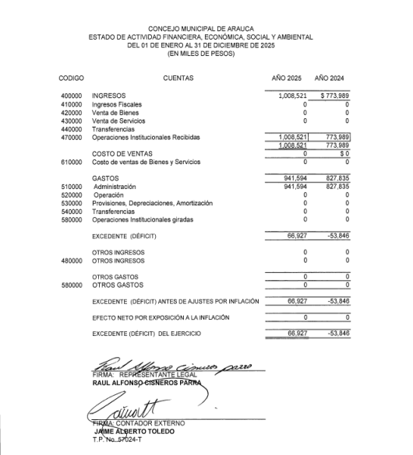
ESTADO DE ACTIVIDAD FINANCIERA, ECONOMICA, SOCIAL Y AMBIENTAL DEL 01 DE ENERO AL 31 DE DICIEMBRE DE 2025

Slide 11
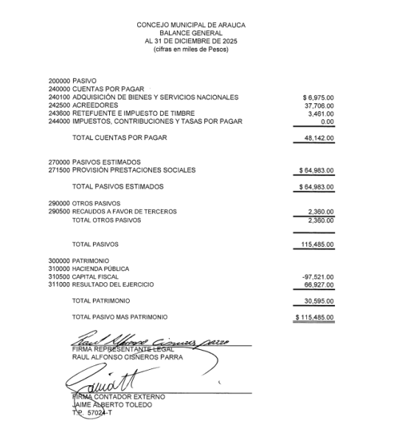
BALANCE GENERAL AL 31 DE DICIEMBRE DE 2025

Slide 12
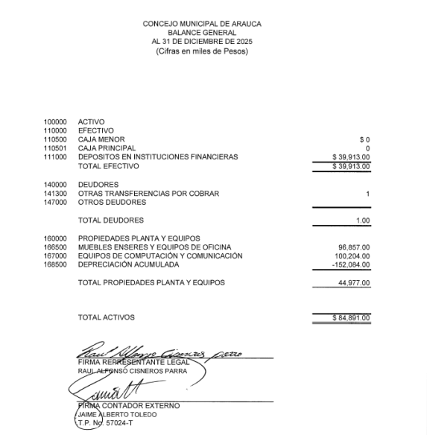
BALANCE GENERAL AL 31 DE DICIEMBRE DE 2025

Slide 13
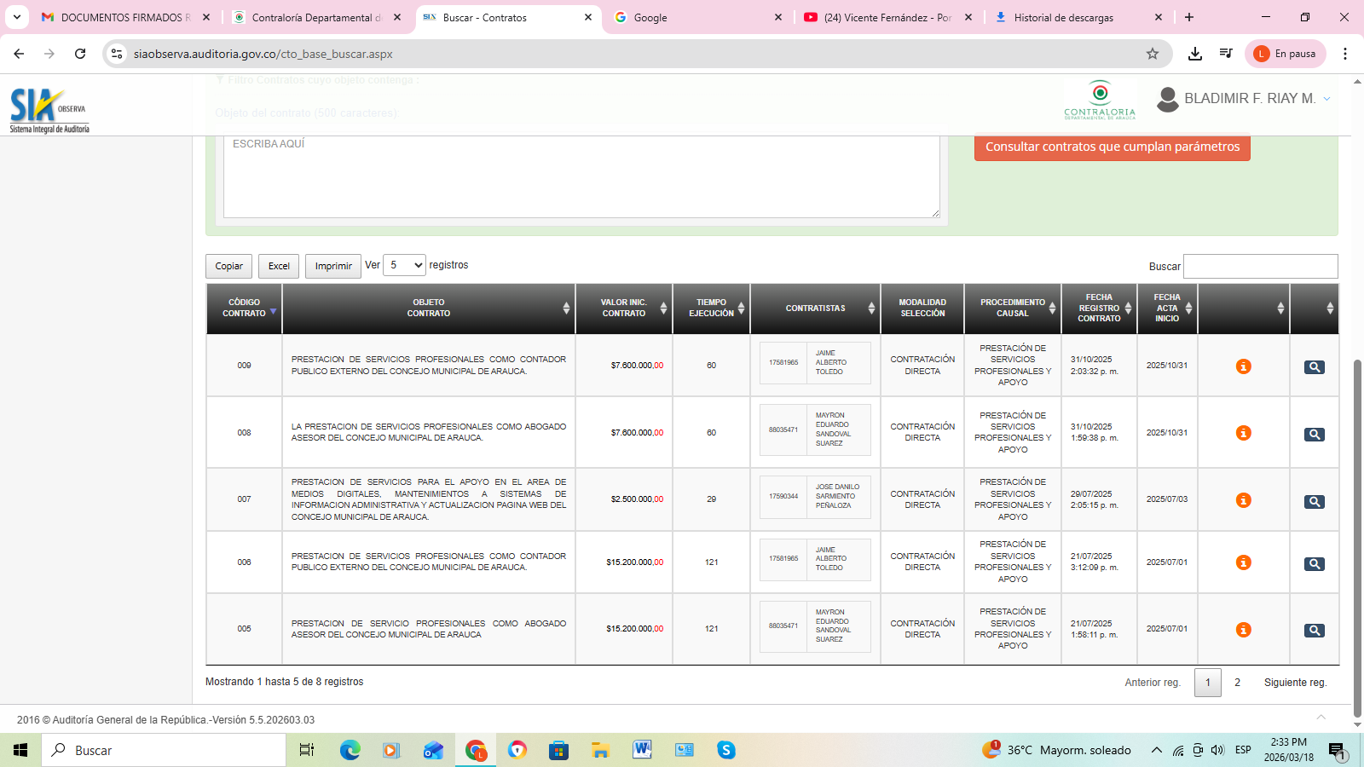
CONTRATACION 2025 PUBLICADA EN EL SECOP Y RENDIDA A LA CONTRALORIA DEPARTAMENTAL DE ARAUCA

Slide 14
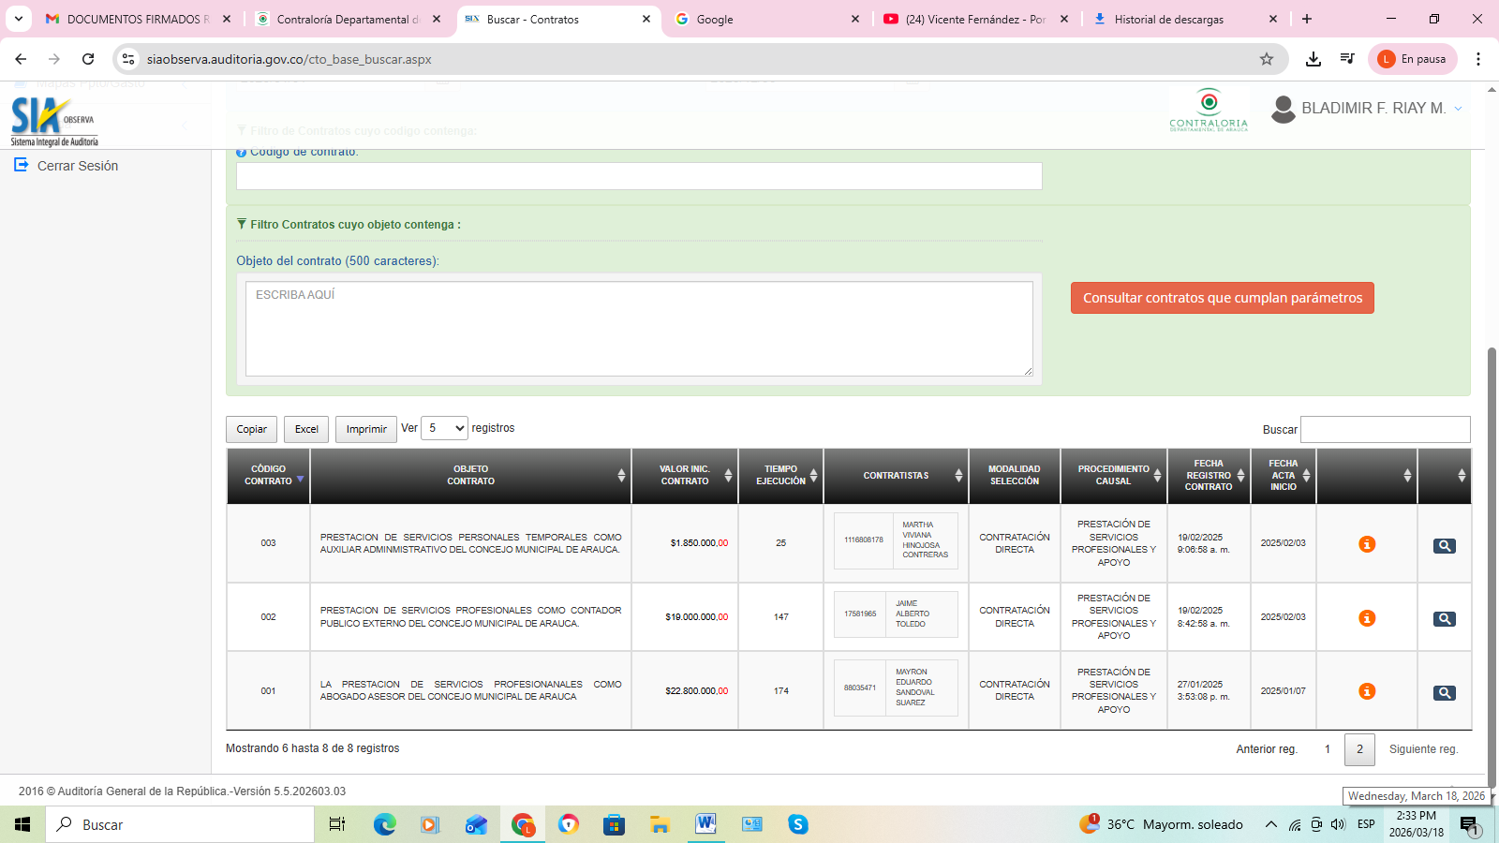
CONTRATACION 2025 PUBLICADA EN EL SECOP Y RENDIDA A LA CONTRALORIA DEPARTAMENTAL DE ARAUCA

Slide 15
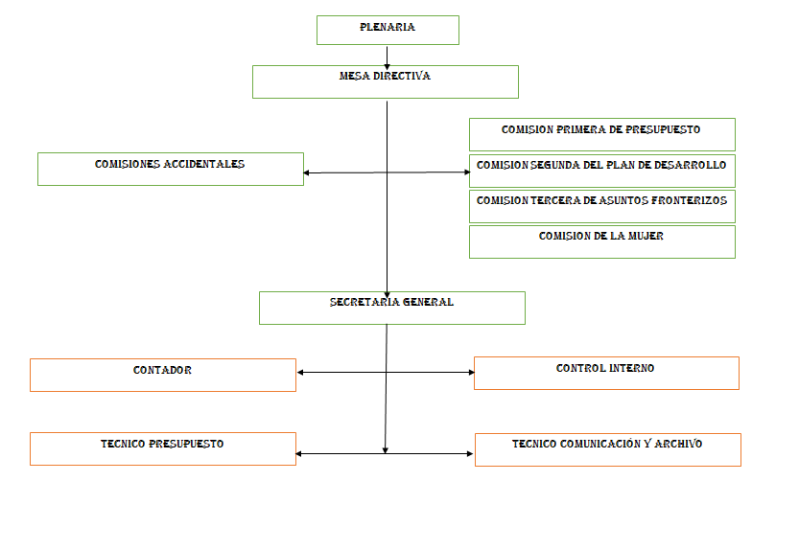
CONCEJO MUNICIPAL DE ARAUCA ESTRUCTURA ORGANIZACIONAL ACTUALIZADA AÑO 2025

Slide 16
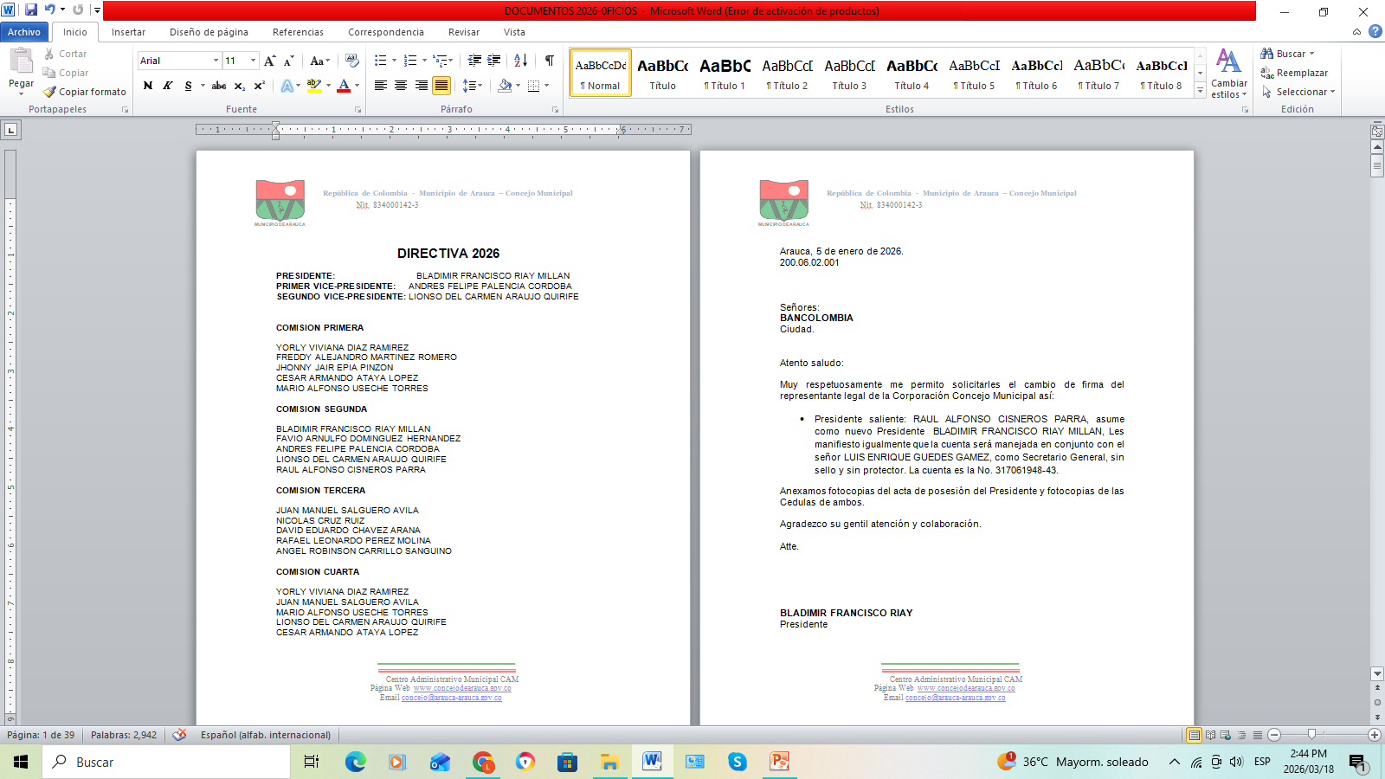
La Mesa Directiva que presenta la Rendición de Cuentas del año 2025 es la del año 2026.

Slide 17
GRACIAS

